Slide 1
減肥吧！臭魯蛇
00657125林怡萱 & 00657129傅育萱

Slide 2
網站主題：紀錄每日的飲食與運動
目前設計：至少有8頁Web Page
特色：
有外嵌youtube影片
人物體型會隨每日的飲食與運動而變化
設置貼心的小精靈，讓使用者能在網頁上有些小互動，多增加點趣味性
運用到的技術：
HTML、CSS、Javascript、Youtube

Slide 3
專案架構
食物
登入
水
運動
主畫面
目標
報告

Slide 4
新增投影片標題 - 4

Slide 5

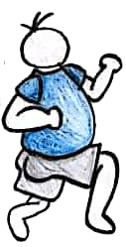
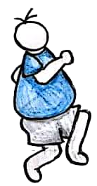
謝謝您的聆聽~

